Slide 1
GREEN ECONOMY
Progetto di Fisica: Prof.re Mario Miguel Moretta.
Liceo delle scienze umane di indirizzo "Economico-Sociale" Pantini-Pudente di Vasto (CH), classe IV A.
Realizzato da: Melissa Centorame, Maria Larivera, Ludovica Valentini e Chiara La Verghetta.

Slide 2
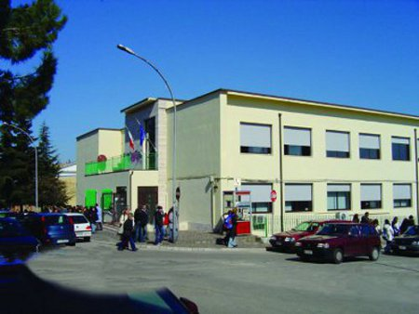
IL PROGETTO
Il progetto nasce grazie alla necessità di dover trasmettere a tutte le persone che non sanno cosa sia un'economia verde, conoscenze e nozioni di base utile a capirla.

Slide 3
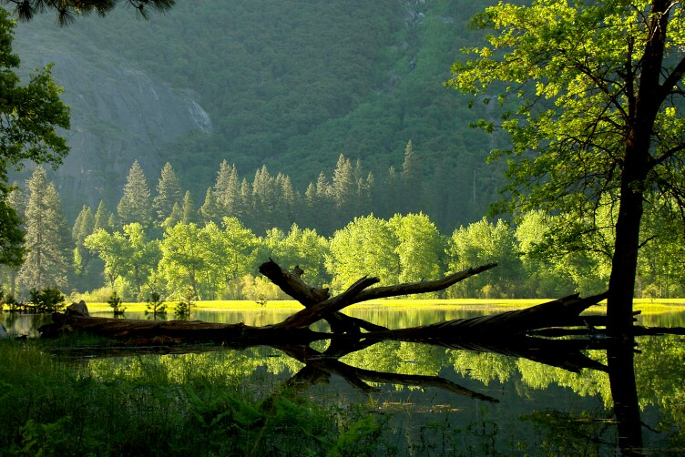
L'EDUCAZIONE AMBIENTALE:
L'educazione ambientale è intesa sia come "sapere" (conoscenza delle tematiche ambientali), sia come "sapere fare" (volontariato attivo). Essa fa parte della comunicazione ambientale.

Slide 4
L'ECOLOGIA:
L'ecologia è lo studio scientifico del rapporto tra organismi viventi e ambiente circostante e delle relative conseguenze sull'equilibrio degli ecosistemi. Ha assunto sempre più importanza nelle discipline scientifiche, come risposta della società ai problemi ambientali e dell'inquinamento industriale.

Slide 5
LA GREEN ECONOMY:
Si definisce "GREEN ECONOMY" un modello di sviluppo che prende origine da un'analisi del sistema economico dove, oltre ai benefici (aumento del Prodotti Interno Lordo), si prende in considerazione anche l'impatto ambientale, ossia i potenziali danni derivanti dall'intero ciclo di lavorazione delle materie prime, a partire dalla loro estrazione, passando per il loro trasporto e trasformazione in energia e prodotti finiti fino a quelli dovuti al loro smaltimento.

Slide 6
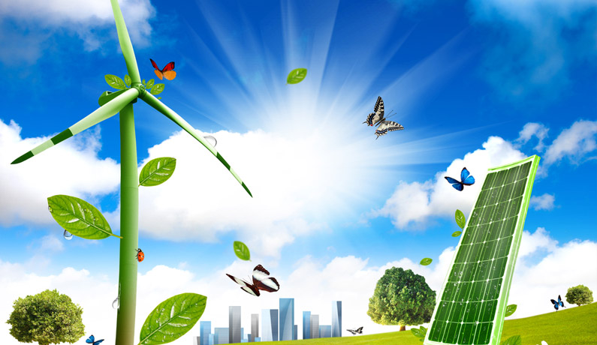
I COMPITI DELLA GREEN ECONOMY:
L'economia verde include la generazione di energia verde basata sull'energia rinnovabile come sostituto per i combustibili fossili e il risparmio energetico grazie all'efficienza energetica. Essa si considera in grado di creare sia lavori verdi che in grado di assicurare una crescita economica reale, sostenibile prevenendo problematiche ambientali quali l'inquinamento ambientale, il riscaldamento globale, l'esaurimento delle risorse ( minerarie ed idriche) e il degrado ambientale.

Slide 7
GLI OBBIETTIVI DA RAGGIUNGERE:
Il successo o meno dell'economia verde dipende direttamente dall'efficacia o meno dei comportamenti e dei provvedimenti tecnologici adottabili e sui loro impatti macroeconomici. Se da una parte il riciclaggio di ogni scarto industriale e domestico costituisca un indubbio miglioramento di efficienza di produzione con risparmio netto di materie prime ed energia, maggiori dubbi e perplessità nascono sull'efficacia dell'utilizzo delle fonti energetiche rinnovabili, per molto non ancora mature da poter sostituire i combustibili fossili, se si eccettua l'energia nucleare, in termini di rapporto costo/efficienza e quindi necessariamente soggette ad ulteriore sviluppo di ricerca.

Slide 8
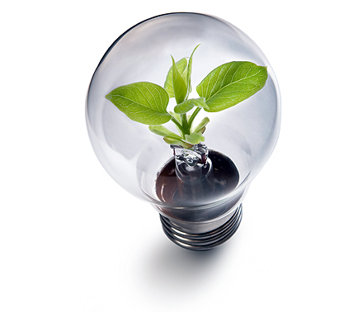
In particolare il constatato fallimento del mercato relativo alla protezione dell'ambiente ed alla mitigazione del cambiamento climatico, come risultato degli elevati tassi d'interesse ed i costi d'investimento iniziali necessari per avviare la ricerca, proseguire lo sviluppo, e fare marketing delle "fonti energetiche verdi" e dei "prodotti verdi", scoraggia l'entusiasmo imprenditoriale riguardo allo sviluppo volontario di attività poco nocive per l'ambito o poco "amichevoli".

Slide 9
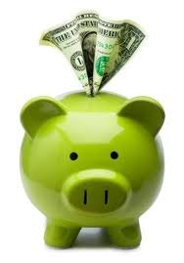
SUSSIDI GOVERNATIVI:
Per questo si considera che la "Green Economy" abbia bisogno di sussidi governativi e anche di incentivi di mercati che diano motivazioni alle imprese per investire in ricerca e produzione di prodotti e servizi verdi e agli utenti di acquistare/usufruire di tali prodotti/servizi. Molti provvedimenti legislativi, come quello approvato in Germania, e le leggi di molto paesi dell'Unione Europea e la recente "American Recovery and Reinvestment Act del 2009", forniscono questo tipo di incentivi di mercato.

Slide 10
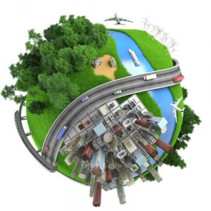
PSEUDO-ECONOMIA VERDE:
Procedure come la fabbricazione di bioetanolo partendo dalla fermentazione dell'amido di mais o la soia (in USA) e di biodiesel dai semi di altre piante come la colza o il girazione (in Europa) e la palma da olio (nel Borneo) sono state denunciate da molti ricercatori ed organismi come "false procedure verdi". In effetti, negli USA la produzione di bioetanolo da mais (viene prodotta un'unità di energia sotto forma di bioetanolo partendo da fonti fossili come il gasolio per trattori), con infine l'immissione complessiva in atmosfera (rapporto tra assorbimento da parte delle piante ed emissione quando i motori bruciano il biocarburante) di una quantità di CO2 soltanto lievemente diversa da quella prodotta dai combustibili fossili.

Slide 11
Se si impiegassero trattori elettrici, in qualche modo connessi (anche indirettamente, tramite batterie) con una fonte di alimentazione rinnovabile (eolico, idroelettrico, solare). In pratica sarebbe come far marciare i motori a combustione interna delle auto con l'elettricità.
Altri analisti sottolineano come l'aumento delle rese agricole necessario (ad es. in Brasile le rese per ettaro delle coltivazioni della canna da zucchero, impiegate nella produzione di bioetanolo sono triplicate) comporti l'esaurimento dei terreni, che diventerebbero così una risorsa non rinnovabile, e dunque non sostenibile a lungo
termine.

Slide 12
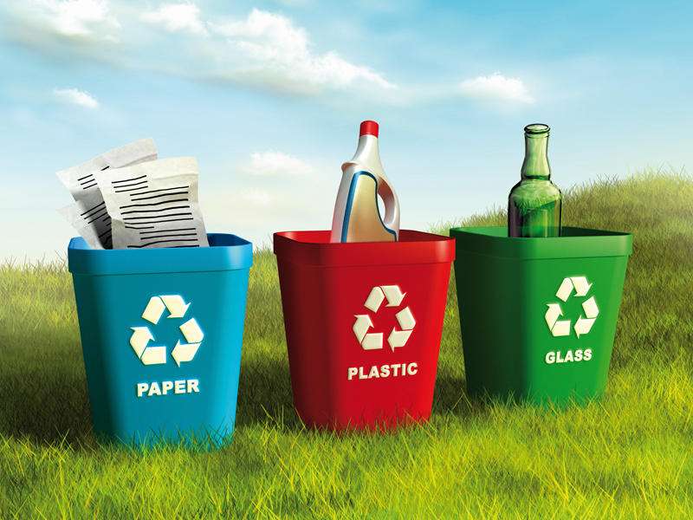
CARATTERISTICA DI UN RIFIUTO:
Il rifiuto è un oggetto del quale il proprietario vuole disfarsi perchè rotto, vecchio, usurato, non più utile.
Esistono molte categorie di rifiuti, come ad esempio i rifiuti urbani e i rifiuti speciali (molto più pericolosi).

Slide 13
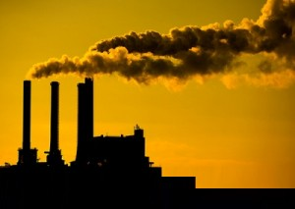
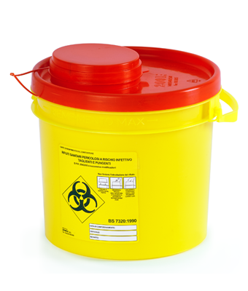
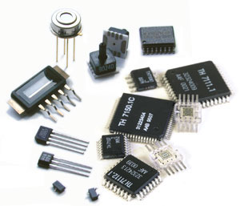
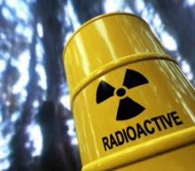
I RIFIUTI SPECIALI:
Sono rifiuti provenienti dalla produzione primaria di beni e servizi, dalle attività di comparti quali il commercio, nonchè quelli derivanti dai processi di disinquinamento.
ceneri
scorie radioattive
rifiuti ospedalieri
componenti elettronici

Slide 14
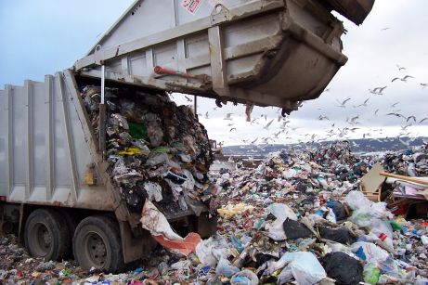
LA SITUAZIONE ATTUALE:
Ogni anno, ognuno di noi produce in un giorno circa 1,5 Kg di rifiuti.
Ogni anno, finiscono nelle nostre discariche otre 26 milioni di tonnellate di rifiuti.
Una quantità incredibile sempre più difficile da smaltire.
Stiamo vivendo di gran lunga oltre le possibilità del pianeta e di conseguenza, stiamo accumulando un grave debito verso la natura e le generazioni future.

Slide 15
COME PREVENIRE TUTTO CIO':
RICICLO
Ritrattare i materiali di cui sono fatti alcuni rifiuti per realizzare nuovi oggetti (dello stesso materiale, per lo stesso scopo o per uno differente.
RIUTILIZZO
PREVENIRE
RECUPERO
-Vuoto a rendere
-Riparo un oggetto invece di buttarlo via
-Utilizzo lo stesso per scopi differenti.
Evitare di creare rifiuti, cercando di non comperare un prodotto che lo diventerà subito.
Compostaggio o incenerimento.

Slide 16
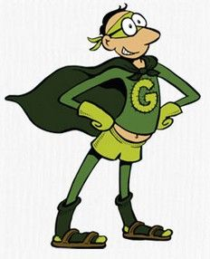
BASTA POCO
PER AVERE UNA TERRA MIGLIORE!

Slide 17
THE END…

